Slide 1
Система применения моделей ДВП (Витрина DMLMM)

Slide 2
Общая схема решения

Slide 3
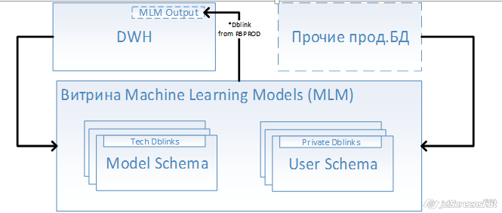
Компоненты
Витрина MLM
отдельная БД, предназначенная для пилотирования и регулярного применения моделей
данные с источников получаются посредством использования стандартизированных по именам dblink’ов (идентичны для User и Model schema) к промышленным системам-источникам
выходные данные видны для конечных пользователей из RBPROD по специальному public dblink’у @MODELS (при условии совпадения паролей для персональных логинов в витрине MLM и RBPROD)
Model Schema
предназначена для регулярного применения определенной модели, для каждой модели создается своя собственная схема БД
содержит в себе четыре типа данных:
полученные с источника данные и результаты промежуточной обработки (Model Staging)
специализированные данные, отсутствующие в источниках (Model Input Data)
параметры для регулярного выполнения (Model Parameters)
выходные данные с результатами (Model Output)
User Schema
отдельная пользовательская схема БД, предназначена для разработки/обкатки моделей, скриптов обработки данных, «разработческая» копия Model Schema
позволяет создать идентичное окружение (локальные dblink’и к источникам под персональными логинами) для обеспечения максимально быстрой передачи пропилотированной модели на регулярное выполнение (в Model Schema)

Slide 4
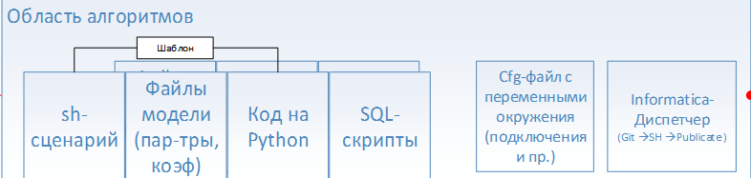
Компоненты
Область алгоритмов
набор папок с файлами сценария и sql/python-скриптов на отдельном сервере приложений (для каждой модели своя папка), а также общих для всех моделей конфигурационных файлов с настройками (подключения к БД и пр.) и диспетчера Informatica, позволяющего составлять расписания регулярного применения моделей
sh-сценарий
описывает последовательность действий (формирование параметров, выполнение sql- и python-скриптов обработки данных) для применения модели
сценарий стандартизирован в виде шаблона, в который Аналитику не сложно добавить вызовы необходимых в рамках его модели скриптов
отдельные блоки шаблона описывают получения настроек из настроечного cfg-файла с переменными окружения и получение доп. параметров
sql-скрипт
содержит в себе загрузку исходных данных из систем-источников через db-link или их обработку внутри Витрины MLM с целью формирования промежуточного или итогового «датасета»
выполняется через sqlplus, на вход может получать нужные параметры, которые передаются командами в файле sh-сценария
из-за использования db-link’ов крайне нежелательно соединять данные из разных источников или данные из источника с внутренними данными в одном запросе
скрипты должны быть написаны таким образом, чтобы могли успешно перезапускаться даже в случае неуспешного завершения предыдущего запуска, для целей обеспечения их регулярного выполнения

Slide 5
Компоненты
Файлы модели
Специфические файлы, используемые в python-коде конкретной модели (при необходимости)
Код на python
файлы со скриптами на python, выполняющие определенный этап или финальную обработку данных, полученных после выполнения sql-скриптов, и формирование результата в Model Output
на вход могут получать параметры, которые передаются командами в файле sh-сценария (в частности JOB)
при формировании выходных данных должно применяться правило сохранения предыдущих версий расчета:
Каждая версия должны помечаться идентификатором JOB, содержащим в себе время расчета
Последние актуальные версии расчет помечаются специальным флагом ACTIVE=1
Informatica-диспетчер
Позволяет устанавливать применение моделей на постоянное расписание
Генерирует уникальный JOB процесса каждого применения модели, содержащий время его выполнения
Запускает выполнение sh-сценария
Формирует определенную e-mail рассылку по факту завершения процесса
cfg-файл с переменными окружения
файл, содержащий в себе общие параметры (реквизиты подключения и пр.) для каждой модели
GIT
репозиторий разработки кодов, позволяющий оперативно опубликовать новую «пропилотированную» версию файлов модели в область алгоритмов для регулярного выполнения

Slide 6
Модель кластеризации Affluent
Общее описание алгоритма
Расчет запускается ежемесячно
На каждый месяц отбираются клиенты из Affluent сегмента
Для каждого клиента по данным DWH рассчитываются 9 показателей
В качестве исходных данных задаются центры 7 кластеров относительно этих 9 показателей:
0 – “Депозитчики”
1 – “С кредитом”
2 – “Зарплатники”
3 – “Транзакторы”
4 – “Сберегатели”
5 – “Кредитные транзакторы”
6 – “Серая зона”
На выходе алгоритм определяет принадлежность каждого клиента к одному из 7 кластеров
Схема в БД - CLUST_AFFL
Таблица PARAM содержит параметр даты отчетного месяца, за который выполняется процесс (при регулярном применении меняется автоматически на предыдущий месяц)
Таблица OUTPUT_YYMM, где YYMM – год и месяц, за который выполняется расчет, содержит полученный sql-скриптом из данных DWH «датасет» для кода python с рассчитанными для каждого клиента показателями
Таблица AFFLCLUSTER_OUT содержит конечные результаты кластеризации, полученные по результатам отработки python-кода. Краткое описание столбцов:
report_date –месяц, за который выполняется расчет (первый день месяца)
pin_eq – ПИН клиента
cluster_bi – рассчитанный номер кластера для клиента
job – идентификатор расчета, начинающийся с времени выполнения расчета в формате YYMMDDHHMISS
active – признак последнего актуального расчета
остальные поля – значения рассчитанных показателей, перенесенные из соответствующего «датасета» output_yymm
Пример получения актуальных результатов расчета кластеризации за июнь 2017:
select * from clust_affl.AFFLCLUSTER_OUT where report_date=to_date('01.06.2017','dd.mm.yyyy') and active=1;
Все остальные таблицы – промежуточные, формируются каждый раз заново в процессе расчета

Slide 7
Модель кластеризации Affluent
Область алгоритмов – папка AffluentClusterModel
Единый sql-скрипт с использованием промежуточных таблиц сначала собирает нужные данные из DWH, затем выполняет их дополнительную обработку и формирует итоговый «датасет» со значением всех 9 показателей для каждого клиента:
only_dep - равен 1, если у клиента на конец отчетного месяца есть активные депозиты и/или экспресс-счета, но нет никаких других активных продуктов, указанных ниже для показателя cnt_product. В противном случае равен 0.
cn_dc_3 - количество покупок (товаров и услуг), оплаченных дебетовыми картами за последние три месяца до отчетной даты
cn_credit_3 - количество покупок (товаров и услуг), оплаченных кредитными картами за последние три месяца до отчетной даты
pop_3 - количество различных категорий (групп) точек продаж (МСС), в которых совершались покупки, оплаченные картами за последние три месяца до отчетной даты
rest_cv_save_avg - среднее арифметическое ненулевых среднемесячных остатков на счетах "Ценное время" за последние три месяца
rest_all_avg - Среднее арифметическое ненулевых среднемесячных остатков на всех счетах привлеченных средств клиента за последние три месяца
zp_bi - средний размер месячной суммы всех компенсационных выплат клиенту за последние три месяца (исключая месяцы, в которых выплат не было)
cnt_product - количество различных групп активных продуктов из следующего списка (у клиента на отчетную дату): пакет услуг; депозиты; накопительные счета; прочие счета д/в; кредитные карты; PIL; потребительский кредит (в точке продаж товаров); автокредит; ипотека; зарплатная карта
oplata_cred_sum - средний размер месячной суммы аннуитетных платежей клиента по кредитам Банка за первые два месяца 3-месячного периода (исключая месяцы, в которых выплат не было)
sql-скрипт имеет один входящий параметр – месяц расчета
на выходе формируется одна таблица - OUTPUT_YYMM, где YYMM – год и месяц, за который выполняется расчет
Единый python-скрипт забирает данные «датасета» и выполняет их обработку
python получает входящие параметры с реквизитами подключения к БД и идентификатором расчета JOB
python из таблицы PARAM в БД берет параметр расчетной даты, а также в коде содержит в качестве констант нормализованные значения центров всех 7и кластеров
далее в коде python’a по набору входящих данных алгоритмически определяется принадлежность каждого клиента к определенному кластеру
финальная часть работы скрипта - запись полученных результатов в БД, она выполняется с простановкой идентификатора JOB и заменой флага ACTIVE для идентификации последнего расчета за месяц

Slide 8
Модель кластеризации Affluent
Область алгоритмов – папка AffluentClusterModel
sh-скрипт сценария содержит команды выполнения следующих шагов:
получение переменных окружения для модели (реквизиты подключения к БД), формирование идентификатора JOB, если он не получен как внешний параметр, а также чтение из таблицы PARAM параметра отчетного месяца
запуск sql-скрипта в БД через sqlplus и передача ему параметра даты расчета
запуск python-скрипта с передачей параметров реквизитов подключения к БД и идентификатора расчета JOB
Informatica-диспетчер представляет из себя функционал с заданным расписанием на запуск (ежемесячно 11го числа), и выполняет следующие шаги:
автоматическое изменение параметра в таблице PARAM на предыдущий месяц
формирование идентификатора расчета JOB
запуск sh-скрипта сценария на сервере приложения и передача ему параметра JOB
рассылка e-mail установленного шаблона по списку адресатов с информирование о завершении процесса расчета

